Slide 1
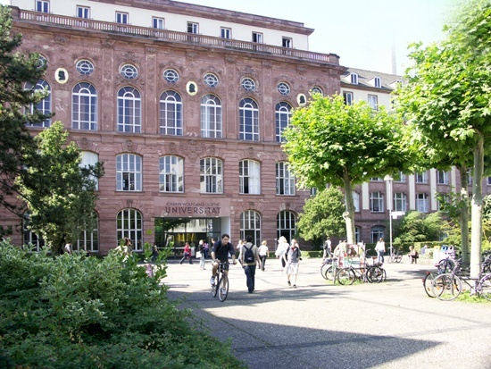
“Gute Partner, schlechte Partner?” Was bringen strategische Partnerschaften?
Martin Bickl
Leiter
International Office
Goethe-Universität Frankfurt

Slide 2
Was sind strategische Partnerschaften?
Eine begrenzte Zahl von Universitätspartnerschaften, von der man sich besonderen Gewinn verspricht und in die man bereit ist, entsprechende Ressourcen zu investieren
- Hochschul- vs. Fachbereichspartnerschaft
- Sachnutzen vs. Imagegewinn
- Personal- vs. Sachkosten
Dreiteiliges System von Partnerschaften

Slide 3
Strategische Partnerunis der GU

Slide 4
Warum strategische Partnerschaften?
Drei parallele Entwicklungen
Unzufriedenheit mit momentaner Situation: Aufwand bei Unipartnerschaften groß, viele Karteileichen. Sollen wir so viele Partner haben?
Arbeitsfelder der Internationalisierung begünstigen sich gegenseitig.
Sollen wir nicht lieber mehr mit weniger Partnern machen? Intensivere Partnerschaften sind nachhaltiger
Exzellenzinitiative:
wir brauchten ein
innovatives Konzept

Slide 5
Prozess der Auswahl
VP für Internationales gab Anstoß
→ top-down Prozess mit kleiner Arbeitsgruppe und informellen Kontakten
Auswahlkriterien für einzelne HS:
Es gibt schon viele bestehende Kontakte, auch in der Forschung
Passt zu uns (Fächerspektrum, Größe)
HS liegt in globaler Wirtschaftsmetropole
… und einer Partnerstadt Frankfurts oder Partnerregion Hessens
Gehört zu den weltweit führenden HS
Zeigt auf HS-Leitungsebene echten Willen zur langfristigen Zusammenarbeit

Slide 6
Partnerschaftsmanagement
Liegt beim IO
Seit August 2011 eine Halbzeitstelle: Strategic Partnerships Cordinator, bezahlt aus Sachmitteln des IO, berichtet an Leiter IO und VP International
2012 Auslandsmittel gekürzt
→ Keine Verlängerung der Projektstelle
Frage: wie organisieren wir das
Arbeitsgebiet, und wer übernimmt es?
Evaluation des Erfolgs nötig
Betonung auf Forschungszusammenarbeit macht Klärung der Schnittstellen zu anderen Abteilungen drängender

Slide 7
Was haben wir vor?
Internationalität ist kein Selbstzweck - das gilt auch für die SP.
SP sind individuell – kein Standardpaket
Forschungszusammenarbeit (mehr als bei traditionellen Partnerschaften)
Internationalisierung des eigenen Campus: Dozentenaustausch
Förderung des wiss. Nachwuchses: Zusammenarbeit in Doktorandenausbildung, Forschungspraktika
Ausweitung der Austauschzahlen: summer schools
Benchmarking, Strategie, politische
Rahmenbedingungen:
Austausch der Hochschulleitungen

Slide 8
Maßnahmen und Finanzierung
Unterstützende Maßnahmen, um diese Ziele zu erreichen
Matchmaking, Vermittlung
Delegationsreisen (incoming und outgoing), um Leute zusammenzubringen
Projektfinanzierung
Finanzierung durch Umschichtung
Hauptsächlich Personalaufwand
Sachmittel werden insgesamt nicht mehr, müssen nach neuem Schlüssel verteilt werden. Im Moment ist Zuteilung noch sehr unspezifisch, viele Einzelfallentscheidungen

Slide 9
Was haben wir bislang erreicht?
Mit allen Partnern Abkommen unterzeichnet (Ausnahme: UPenn)
Hochrangige Besuche (HS-Leitung) an/aus allen sieben SP
Action plan mit Toronto, Prag, Birmingham
Studi-Austauschabkommen geschlossen bzw. erweitert
Austausch auf Basis von Forschungspraktika (mit Osaka)
Zweite gemeinsame Konferenz mit Toronto in Vorbereitung (Juni 2012)
Gastdozenturen

Slide 10
Herausforderungen
Wie füllen wir die Partnerschaften mit Leben?
Balance, Verrechnungsmodus
Juniorpartner vs. Seniorpartner
Verteilung der Mittel
Erfolg hängt von Akzeptanz in den FB ab
„Dürfen wir jetzt nur noch was mit strategischen Partnern machen?“
„Warum ist meine Lieblingsuni nicht unter den Strategischen Partnerschaften?“
Wie bewege ich Profs zum Mitmachen?
- Geld?
- Gut verfügbare Daten?

Slide 11
Zukunft
Gemeinsame Studiengänge, integrierte Mobilität?
Setzen große Hoffnungen in DAAD-Programm für SP
Tatsächlich nachhaltig?
Unbeantwortete Frage: lohnt sich der Aufwand?

